Slide 1
Презентация к проектной работе
«Анализ временных рядов на криптовалютной бирже»
Автор:
Владислав Стерхов

Slide 2
Цели проекта
Реализовать модуль для подключения к криптовалютной бирже Binance и получения торговых данных, таких как: цена, стакан, объемы торгов;
Реализовать модуль агрегации торговых данных для получения математических величин, таких как: среднее, стандартное отклонение, дисперсия, максимум, минимум, сумма.
Провести анализ данных, для выявления параметров, которые косвенно влияют на цены торговой пары.
Разработать программный комплекс для анализа агрегированных данных, по принципам сингулярного спектрального анализа
Разработать модель машинного обучения для предсказания временных рядов

Slide 3
Используемые инструменты
Scala\Java
Python
Database Postgres
Kafka
Binance API
Docker
Data Science
Machine Learning

Slide 4
Реализованные модули проекта
BINANCE_KAFKA_PRODUCER – Модуль выполняет запрос торговых данных через Binance API и отправляет каждый тип данных в свою очередь в Kafka
COMMON_TRADE – Модуль служит хранилищем общих сущностей и специальных вспомогательных классов
AGGREGATOR_KAFKA_CONSUMER – Модуль выполняет агрегацию исходных данных из Kafka
DATA_SCIENCE – Модуль содержит ноутбуки с решениями Data Science и Machine Learning
HIBERNATE_POSTGRES_DATASOURCE – Модуль содержит методы для записи агрегированных данный в БД

Slide 5
Схема проектa
Binance API
Kafka
Aggregator
ML
DataScience
DB Postges

Slide 6
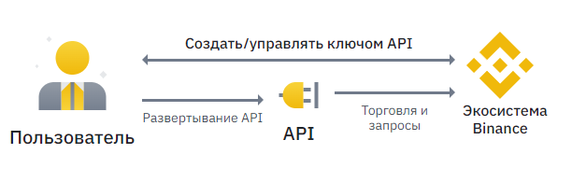
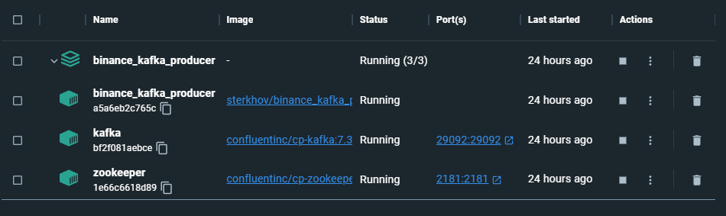
Для реализации связи с Binance использован API и создан микросервис
Микросервис загружен в репозиторий docker.io, как binance_kafka_producer
Использован Docker Compose в связке с Kafka и Zookeeper

Slide 7
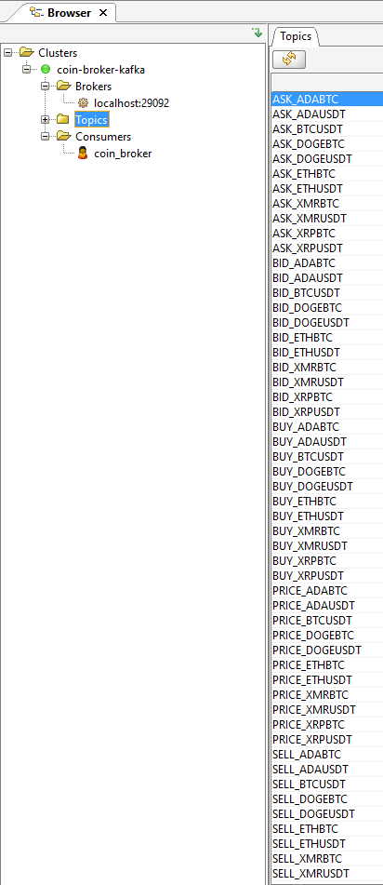
Типы очередей в Kafka
PRICE_{Currency} – Стоимость в момент времени
ASK_{Currency} – Запрос на покупку в стакане
BID_{Currency} – Запрос на продажу в стакане
BUY_{Currency} – Совершенная покупка
SELL_{Currency} – Совершенная продажа
JSON объектов в Kafka
Стоимость в момент времени
{"currency":"ETHBTC","cost":0.066371,"current_time":1683811406518}
Покупка\Продажа в стакане или совершенные
{"currency":"ETHBTC","cost":0.066367,"quantity":0.011300000362098217}

Slide 8
AGGREGATOR_KAFKA_CONSUMER
Создан потребитель данных из Kafka, который способен преобразовывать поток объемом 300 строк в секунду.
Реализована агрегация данных для трансформации объемов за 1 и 15 минут в объекты: AggregatedTradeVolume и Candle, соотвественно.
Использованы методы: среднее, стандартное отклонение, дисперсия, максимум, минимум, сумма.
Запись агрегированных объектов осуществляется в таблицу Postgres

Slide 9
Особенность набора данных
При анализе исходных торговых данных в первую очередь стоит обратить внимание на покупки и продажи, они могут содержать колоссальную разницу в объемах, за счет разницы в состоянии игрока. Эти параметры требуют усреднения и расчета математических величин.
Чем дольше набирается позиция, тем большим получится её объем и, соответственно, тем сильнее будет движение в ту или иную сторону. [3, с. 96]
Данная особенность набора данных может трактоваться как шумы, однако, ход торгов валютной пары не может быть удален, т.к. это влечет за собой потерю объективности. Эти данные должны быть учтены в модели и записаны как “Стандартное отклонение” и “Дисперсия”, а так-же более простые математические методы: Среднее, Максимум, Минимум, Сумма.

Slide 10
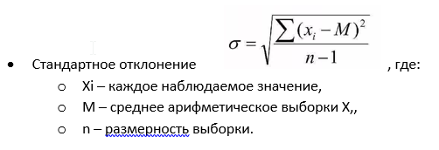
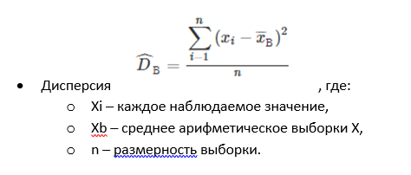
Формулы для расчета математических величин

Slide 11
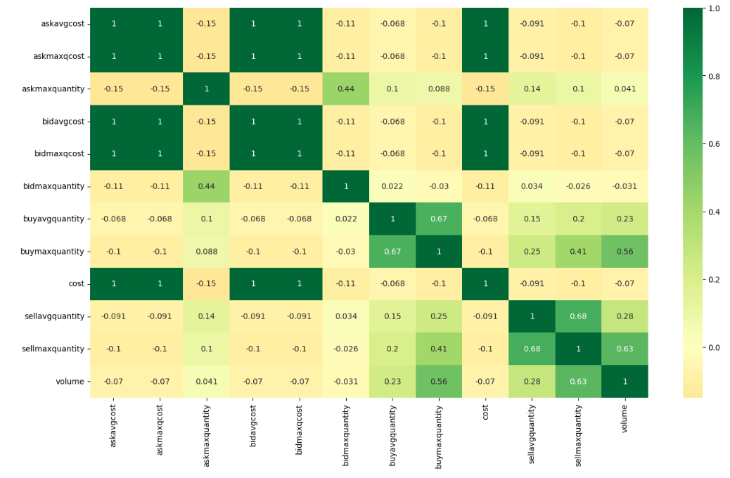
Корреляционная матриц параметров AggregatedTradeVolume

Slide 12
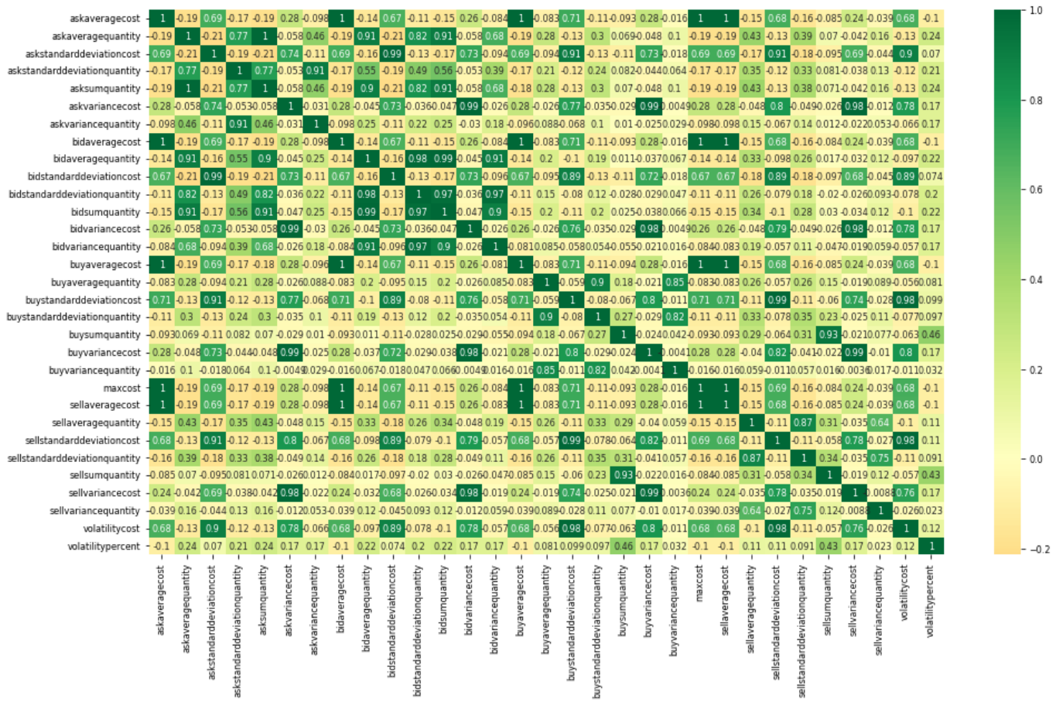
Корреляционная матриц параметров Candle

Slide 13
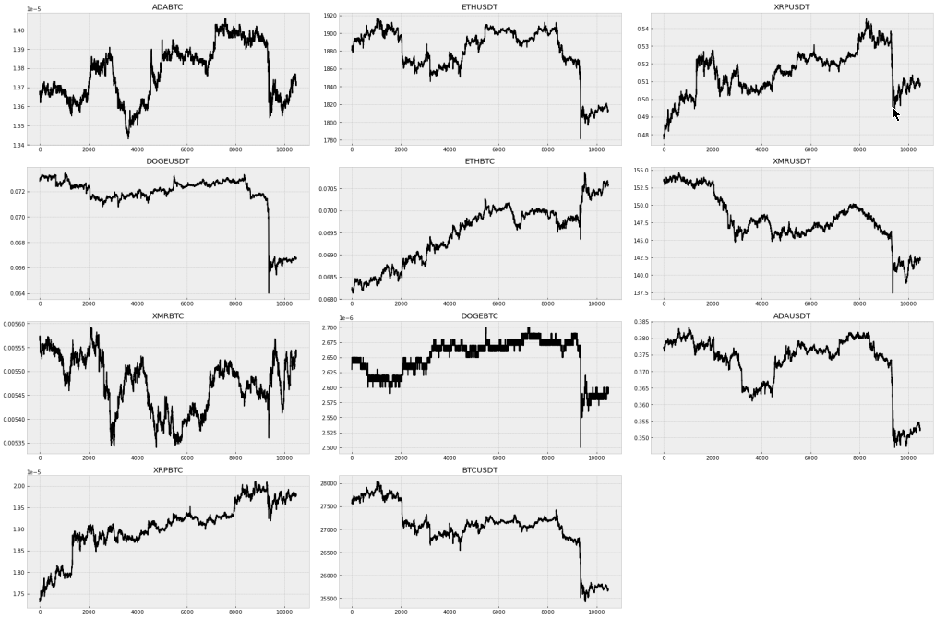
График стоимости криптовалют

Slide 14
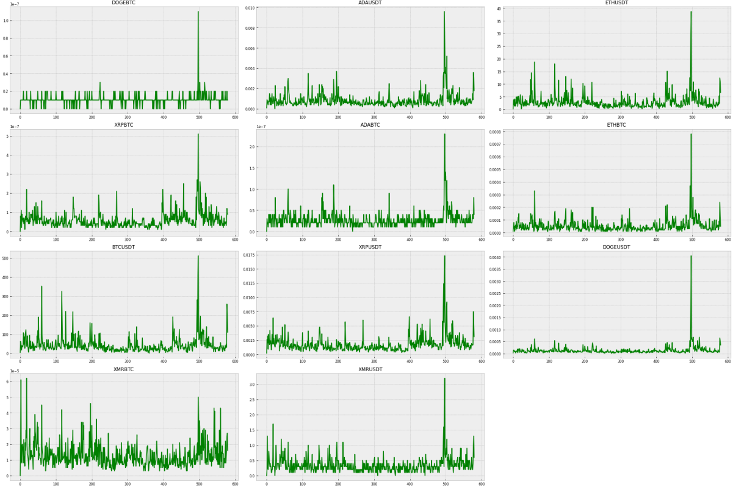
График волатильности по 15 минуте

Slide 15
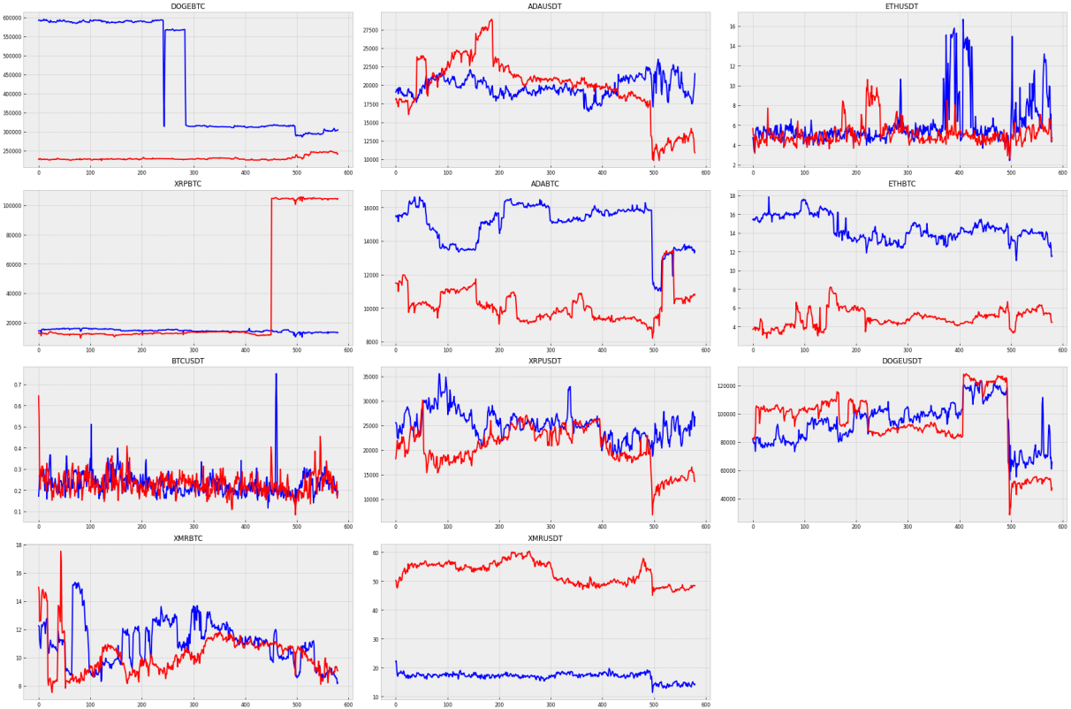
График стакана криптовалют
График предложения
График спроса

Slide 16
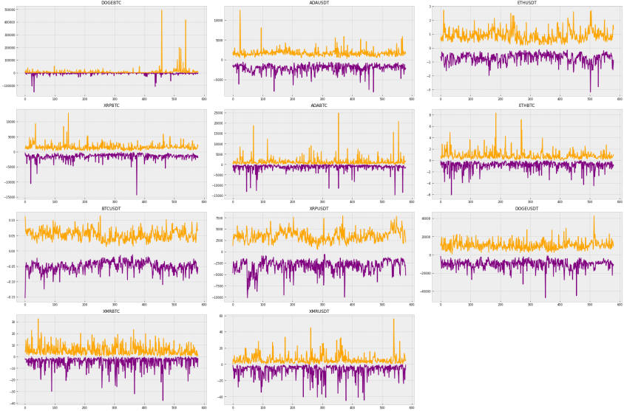
График совершенных сделок
График покупок
График продаж

Slide 17
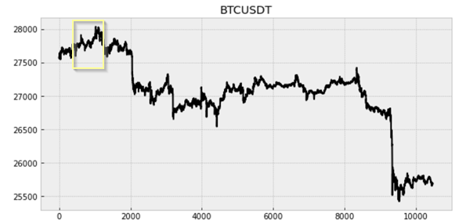
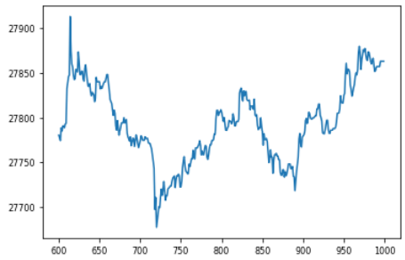
Отрезок ряда BTCUSDT на 400 минут
Для дальнейших экспериментов использована лишь часть временного ряда в 400 минут
Ряд изображает известную фигуру в биржевой торговле – W

Slide 18
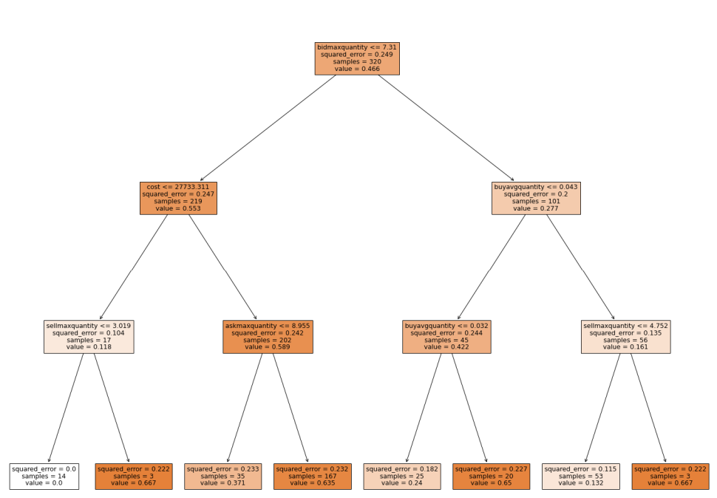
Простые методы LinearRegression и DecisionTree
Если использовать простые модели, с полным объемом данных AggEntity, с использованием в качестве Y колебание разности цен < или > 0 – результаты для моделей следующие.
Accuracy linear regression: 0.6017759562841529
Accuracy decision tree. Depth=3: 0.425

Slide 19
PCA – Метод разложения на главные компоненты
1. Подготовка данных. Входные данные должны быть в формате временных рядов.
2. Формирование траекторной матрицы. Для этого следует выбрать длину окна, которая определяет размер траектории, и сформировать матрицу траекторий.
3. Выделение сингулярных чисел. Используя сингулярное разложение матрицы траекторий, можно выделить компоненты с наибольшими сингулярными числами.
4. Разделение компонент. Компоненты могут быть разделены на тренды, циклы и нерегулярные колебания путем анализа сингулярных векторов и выбора подходящих для каждой компоненты.
5. Применение вейвлет-анализа. После разделения компонент на тренды, циклы и нерегулярные колебания можно применять вейвлет-анализ для дальнейшего изучения свойств каждой компоненты.

Slide 20
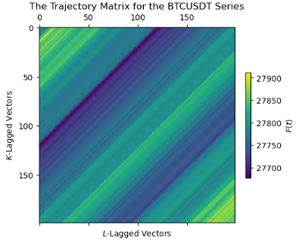
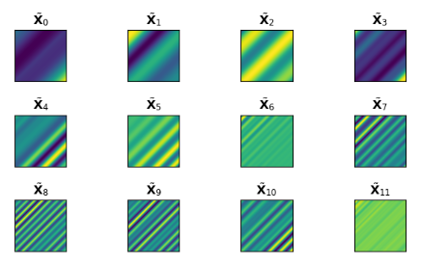
Матрица траекторий
Траекторная матрица для ряда BTCUSDT
Динамическое изменение значений сингулярных чисел матрицы с шагом Xn

Slide 21
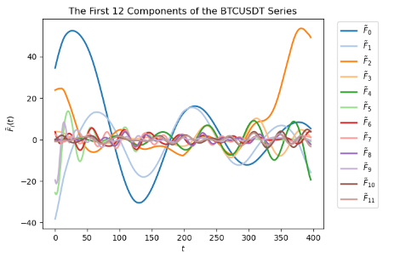
Разделение ряда на первые 12 важнейших компонентов

Slide 22
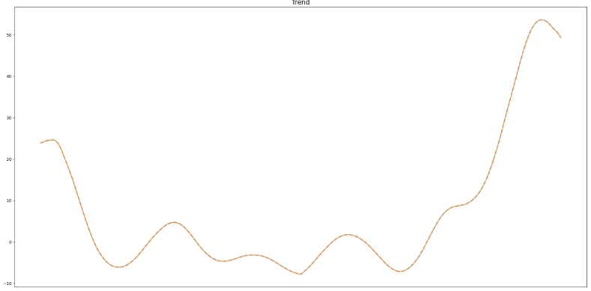
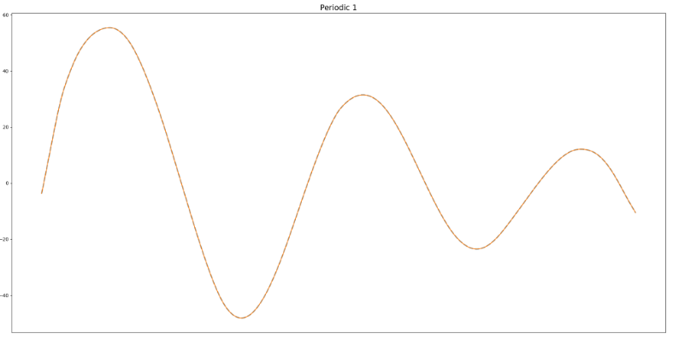
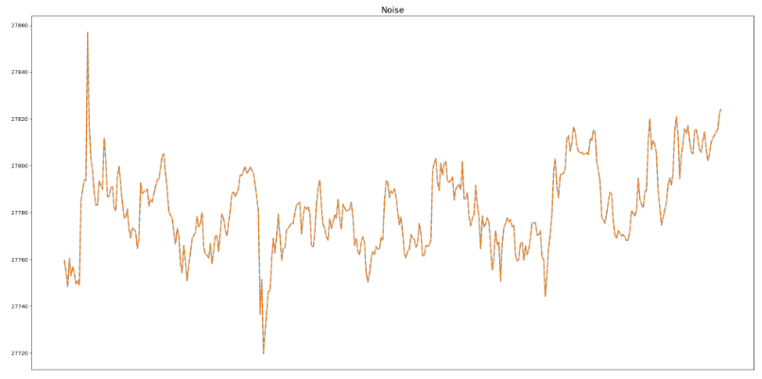
Отделение компонентов
Trend
Компоненты могут быть разделены на тренды, циклы и нерегулярные колебания путем анализа сингулярных векторов и выбора подходящих для каждой компоненты.
Period
Таким образом мы получили составляющие компоненты временного ряда
Noise

Slide 23
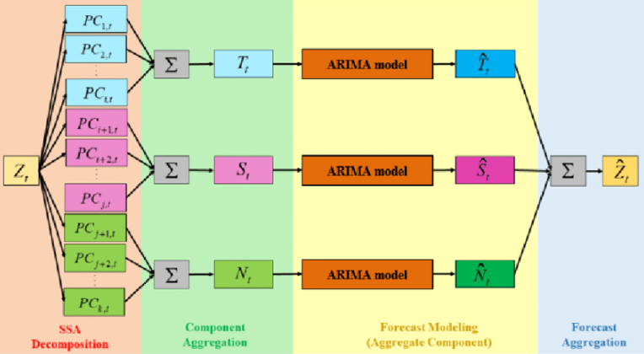
Теоретическое использование методов главных компонентов в ARIMA

Slide 24
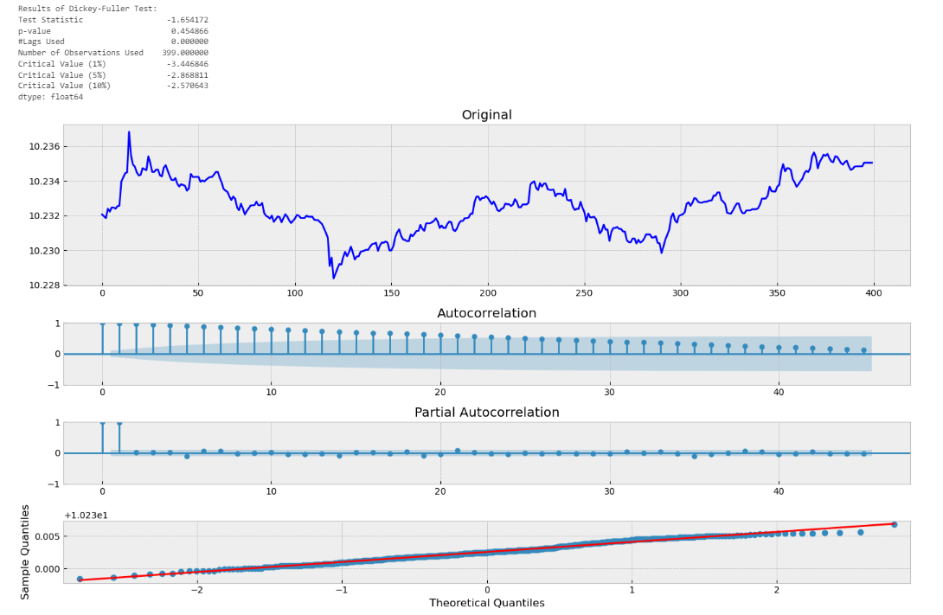
ADF. Определим стационарность ряда после boxcox

Slide 25
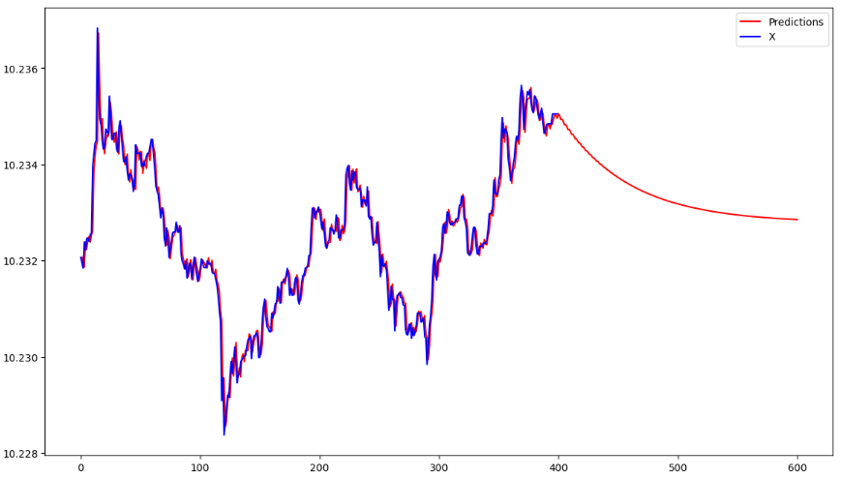
Построим модель ARIMA и предскажем 200 шагов

Slide 26
Целевые показатели AIC
Итоговая модель ARIMA имеет следующие показатели точности AIC: -5331.31815, что является наилучшими показателями подбираемых моделей из доступных значений параметров 5х5х5. При этом наилучшими параметрами оказались значения: 3, 0, 4.
Выбор наилучших параметров модели ARIMA выполнен с помощью циклического обучения моделей ARIMA на наборе данных и выборе наилучшего показателя Информационного критерия Акаике.

Slide 27
Выводы
В ходе этой работы было проведено исследование возможностей применения машинного обучения в трейдинге. Были рассмотрены как классические методы машинного обучения, так и современные методы специализированные для временных редов.
Цели достигнуты, в результате удалось разработать комплексное решение для получения, хранения, анализа торговых данных и предсказания цены инструментов криптовалютной биржи Binance
Результатом внедрения данных методик в работу трейдера, несомненно, может являться большая прибыльность сделок. В целом, можно сделать выводы, что при запланированном развитии данного проекта гарантирована финансовая прибыль и окупаемость работ. Однако, необходимо учитывать сложность задачи и многообразие факторов, влияющих на рынок.

Slide 28
Заключение
В заключение хочется отметить пути развития проекта, их можно перечислить по пунктам:
Создание системы для покупки\продажи активов на решении искусственного интеллекта. Это позволяет улучшить скорость и точность торговли, а также уменьшить человеческий фактор;
Расширение источников данных: Использование широкого спектра данных для обучения моделей, включая финансовые данные, новостные статьи, социальные медиа-посты и другие внешние факторы, которые могут влиять на рынок;
Интеграция с облачными ресурсами: Использование облачных вычислений для улучшения масштабируемости и производительности моделей. Это позволяет быстро обрабатывать большие объемы данных и выполнять сложные вычисления, необходимые для оптимальной торговой стратегии.
Улучшение управления рисками: Разработка моделей машинного обучения для определения и управления рисками в торговых операциях. Это может включать прогнозирование вероятности убыточных сделок, определение оптимального уровня стоп-лосса и т. д.

Slide 29
Спасибо за внимание!

